Slide 1
SENSOR JARAK MOBIL BERBASIS IOT
IoT and IDE Introduction
Nama : Dean Marchel Siregar
Email : deansiregar56@gmail.com

Slide 2
Problems and Objective
Berkembangnya teknologi yang sangat pesat pada industri yang akan memasuki era 5.0 memaksa kita untuk memanfaatkan perkembangan-perkembangan teknologi terutama yang berbasis internet.
Komponen-komponen berupa sensor yang memudahkan kehidupan kita dapat dihubungkan dengan internet yang disebut sebagai Internet of Things (IoT).
Belakangan ini, mobil merupakan alat transportasi yang banyak dimiliki Masyarakat Indonesia selain sepeda motor. Hal tersebut membuat banyak mobil yang terdapat di jalanan Indonesia terutama daerah perkotaan. Hal tersebut membuat mobil yang terdapat di daerah perkotaan menjadi padat dan menimbulkan kemacetan. Karena keadaan tersebut membuat para pengendara mobil menjadi khawatir akan terjadinya senggolan dengan pengendara mobil lain.
Berdasarkan paragraph sebelumnya, maka dibutuhkan “Sensor Jarak Mobil Berbasis IoT” yang akan membantu para pengendara mobil mengetahui jarak mobilnya dengan mobil lainnya.

Slide 3
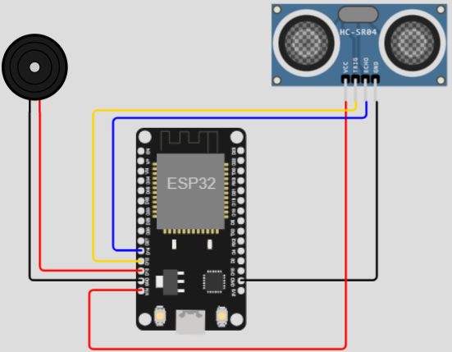
Project Explanation Code and Schematic
Project Explanation Code and Schematic
Desain Sensor Jarak Mobil Berbasis IoT
Sensor jarak mobil ini berfungsi sebagai pengingat pada saat jarak antara mobil dengan sekelilingnya dalam rentang 200 CM sampai 1 CM dengan memberikan suara yang dikeluarkan dari buzzer dengan frekuensi dan rentang yang bervariasi setiap 50 CM

Slide 4
Project Explanation Code and Schematic
#define BLYNK_TEMPLATE_ID "TMPL6AO2gsd19"
#define BLYNK_TEMPLATE_NAME "sensor parkir sederhana"
#define BLYNK_AUTH_TOKEN "aIOMaCYOp12X2_C0fGIs-u98x1cQPLmG"
long waktu, jarak;
// Libraries
#define BLYNK_PRINT Serial
#include <WiFi.h>
#include <WiFiClient.h>
#include <BlynkSimpleEsp32.h>
char auth[] = BLYNK_AUTH_TOKEN;
char ssid[] = "Wokwi-GUEST";
char pass[] = "";
// Pin Definitions
#define pinTRIGGER 12 // Pin for the trigger
#define pinECHO 14 // Pin for the echo
#define pinBUZZER 13 // Pin for the buzzer
void setup() {
// Initialize Serial Monitor
Serial.begin(9600);
// Define pin modes
pinMode(pinTRIGGER, OUTPUT);
pinMode(pinECHO, INPUT);
pinMode(pinBUZZER, OUTPUT);
Blynk.begin(auth, ssid, pass);
}
Kode Program

Slide 5
Project Explanation Code and Schematic
void loop() {
// Clear the trigger pin
digitalWrite(pinTRIGGER,LOW);
delayMicroseconds(3);
digitalWrite(pinTRIGGER, HIGH);
delayMicroseconds(10);
digitalWrite(pinTRIGGER, LOW);
digitalWrite(pinBUZZER, HIGH);
waktu = pulseIn (pinECHO,HIGH);
jarak = waktu / 58;
if (jarak >= 1 && jarak < 50){
tone(pinBUZZER, 500);
delay(5);
}
if (jarak >= 50 && jarak < 100){
tone(pinBUZZER, 400);
delay(50);
noTone(pinBUZZER);
delay(100);
}
if (jarak >= 100 && jarak < 150){
tone(pinBUZZER, 400);
delay(50);
noTone(pinBUZZER);
delay(150);
}
if (jarak >= 150 && jarak < 200){
tone(pinBUZZER, 300);
delay(50);
noTone(pinBUZZER);
delay(200);
}
else {
digitalWrite(pinBUZZER, LOW);
}
Blynk.virtualWrite(V0, jarak);
delay(1000);
}
Kode Program

Slide 6
Kesimpulan
Sensor jarak mobil akan mengeluarkan suara jika jarak antar mobil sudah dibawah 200 CM hingga 1 CM.
Saat jarak mobil dalam rentang 150 CM sampai 199 CM maka buzzer akan mengeluarkan suara dengan frekuensi 300 HZ dan delay selama 200 milisecond
Saat jarak mobil dalam rentang 100 CM sampai 149 CM maka buzzer akan mengeluarkan suara dengan frekuensi 400 HZ dan delay selama 150 millisecond
Saat jarak mobil dalam rentang 50 CM sampai 99 CM maka buzzer akan mengeluarkan suara dengan frekuensi 500 HZ dan delay selama 100 millisecond
Saat jarak mobil dalam rentang 1 CM sampai 49 CM maka buzzer akan mengeluarkan suara dengan frekuensi 600 HZ tanpa delay

Slide 7
THANK YOU

